Slide 1
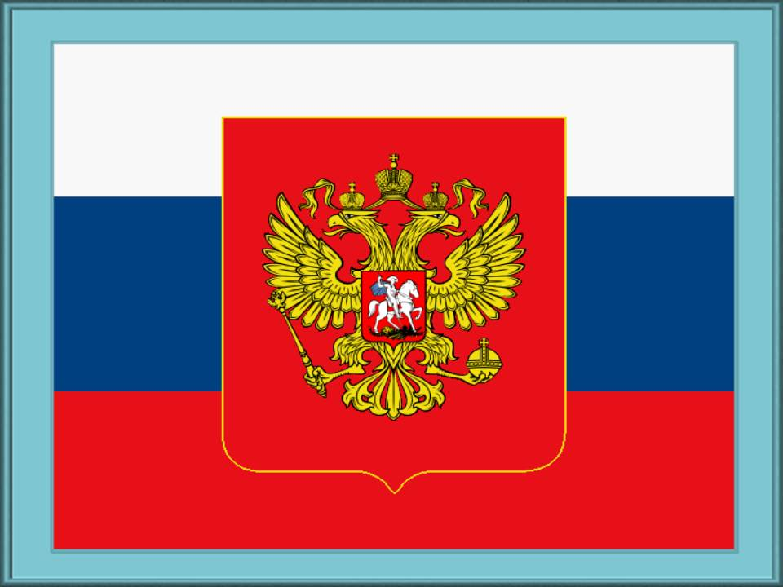
SIBERIA
DE RUSIA

Slide 2
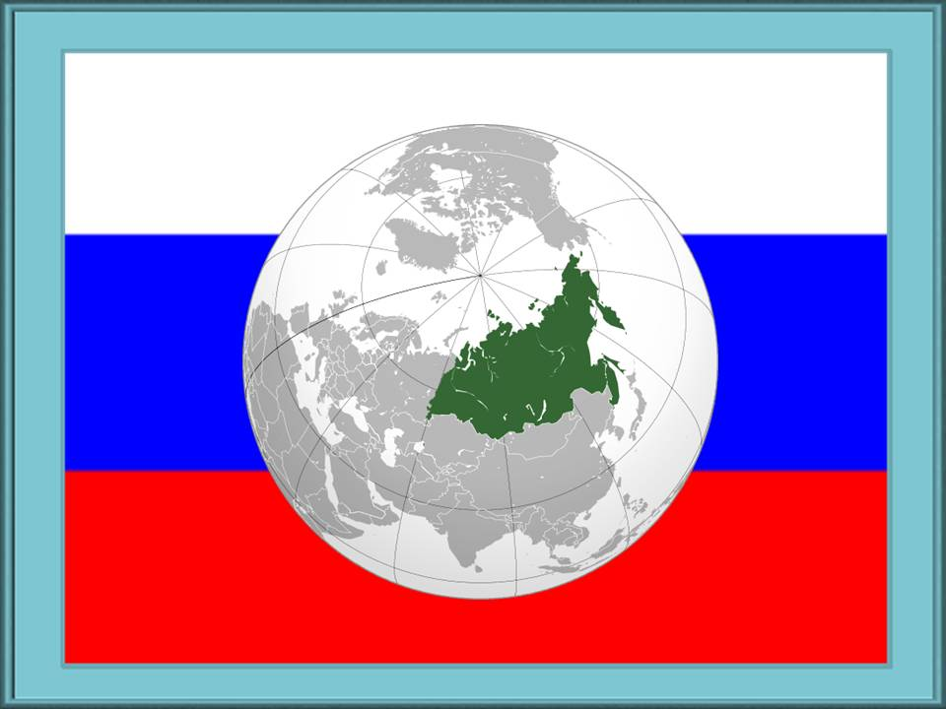
SIBERIA ES LA PARTE OCCIDENTAL
DE RUSIA

Slide 3
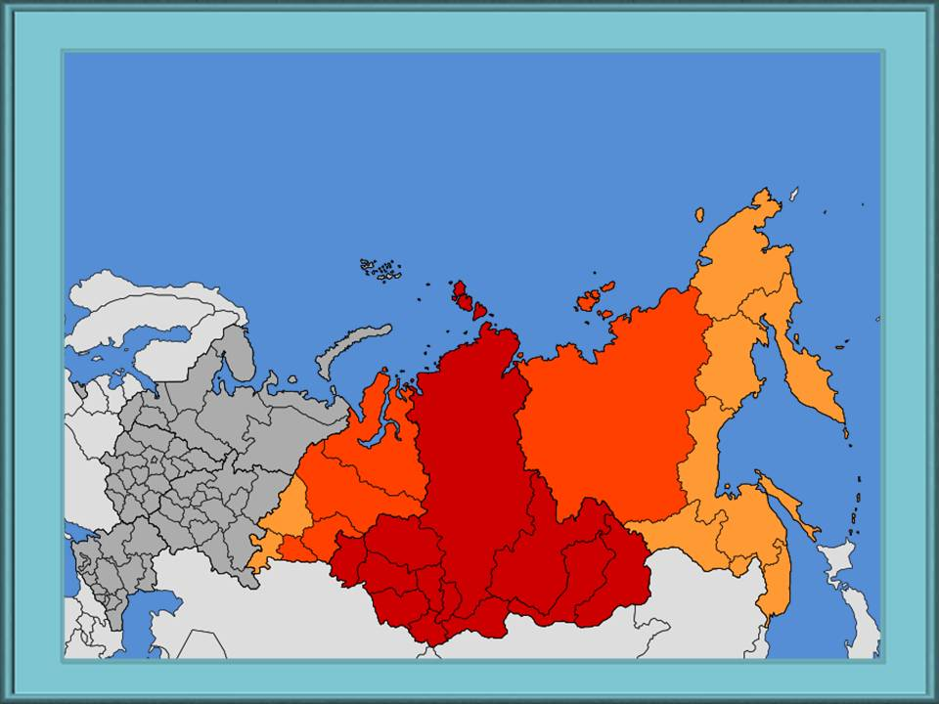
Y LAS 15 CIUDADES
¡MAS POBLADAS!
SIBERIA

Slide 4
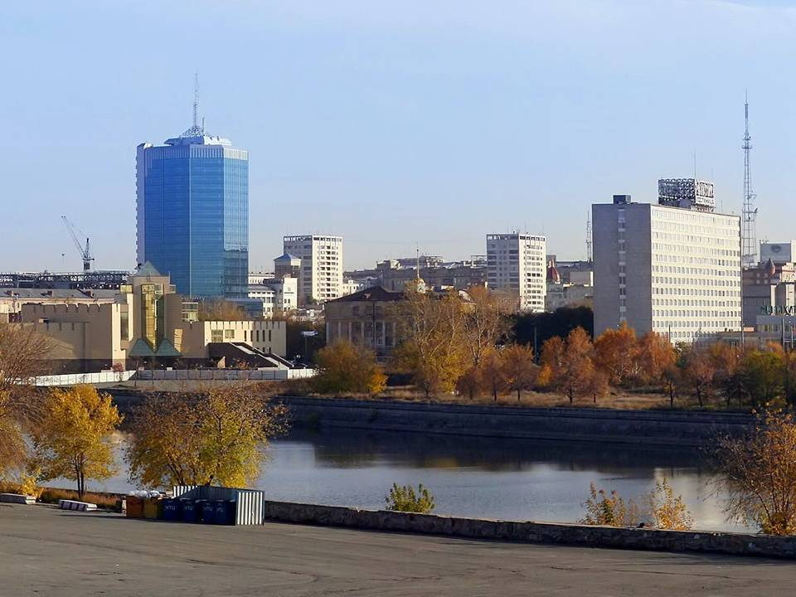

CIUDAD DE CHELIÁBINSK

Slide 5
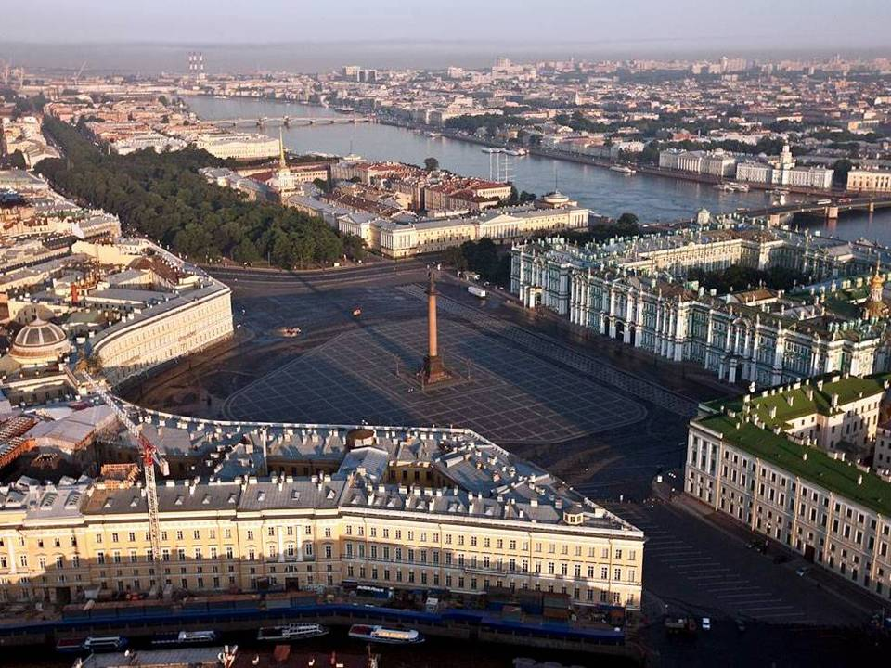

Slide 6
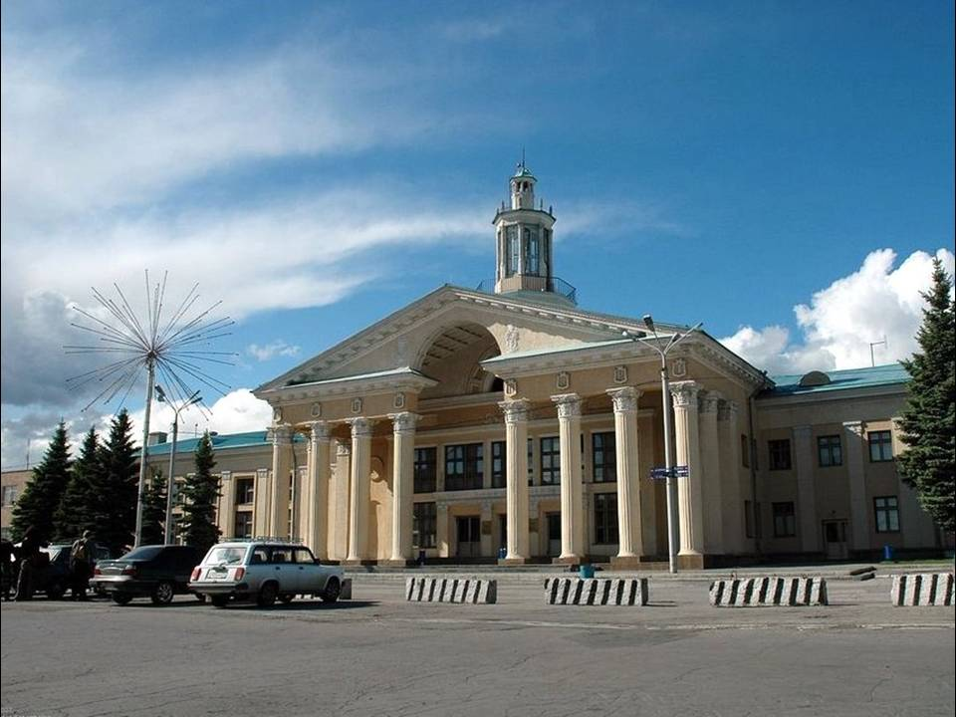

Slide 7
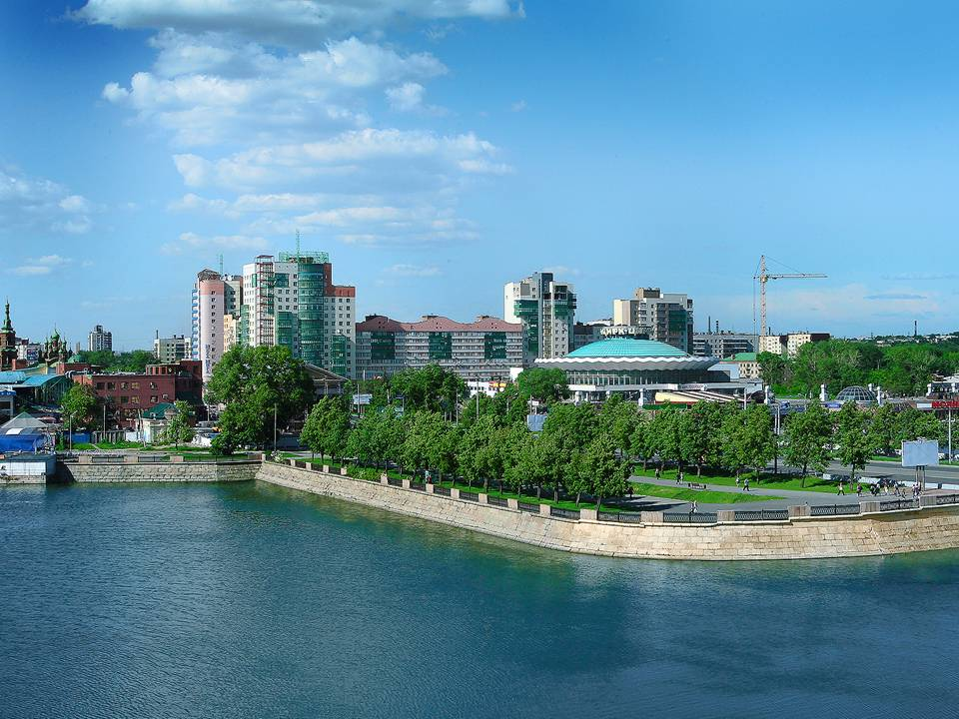

Slide 8
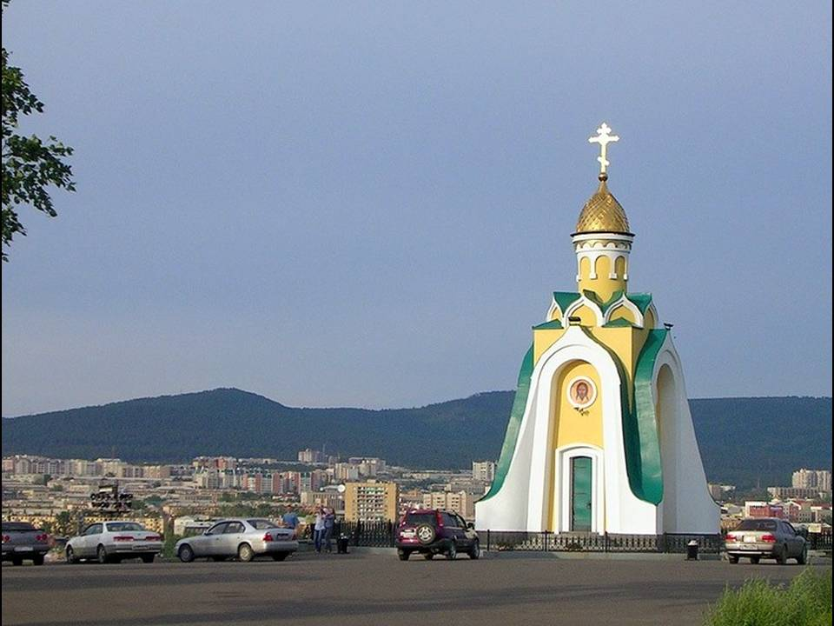

CIUDAD DE CHITÁ

Slide 9
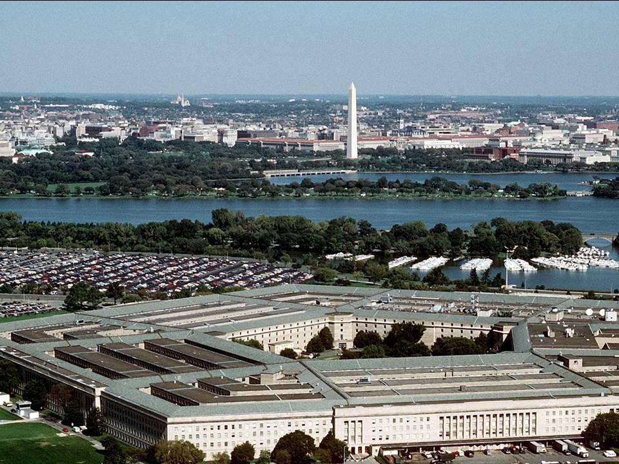

Slide 10
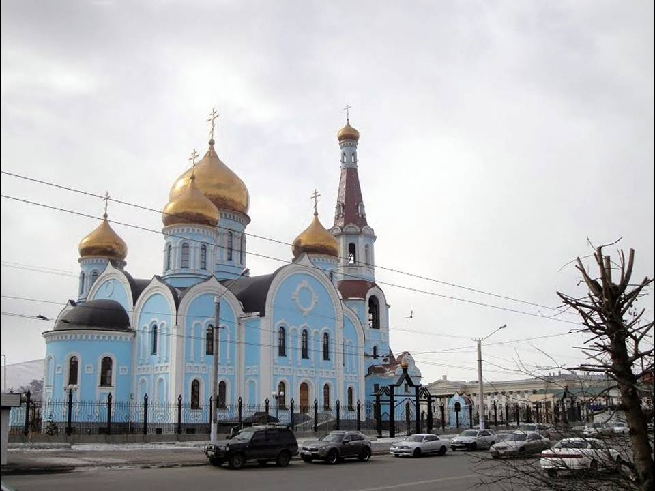

Slide 11
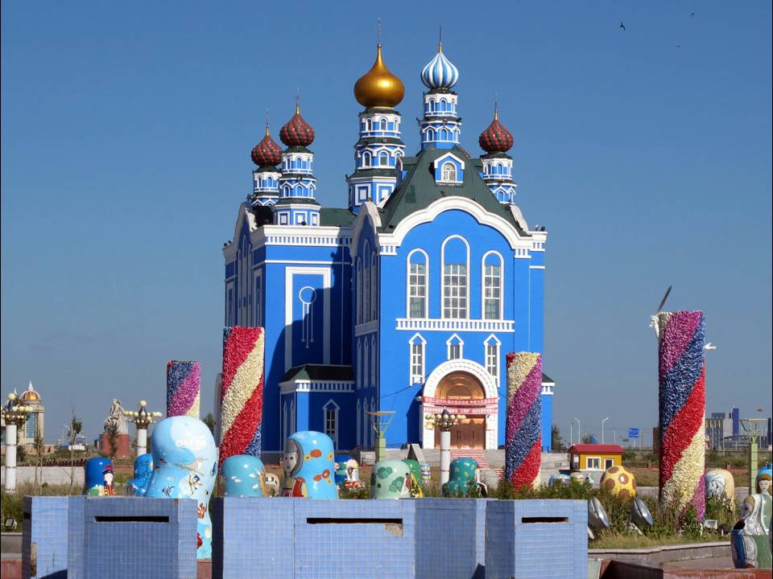

Slide 12
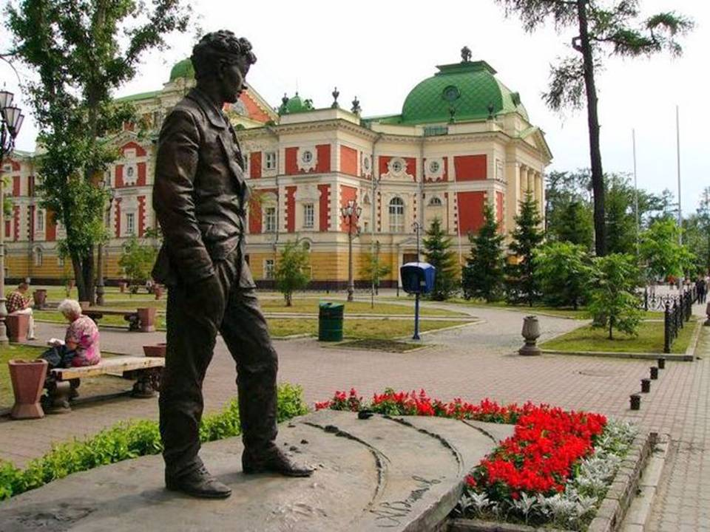

CIUDAD DE IRKUTSK

Slide 13
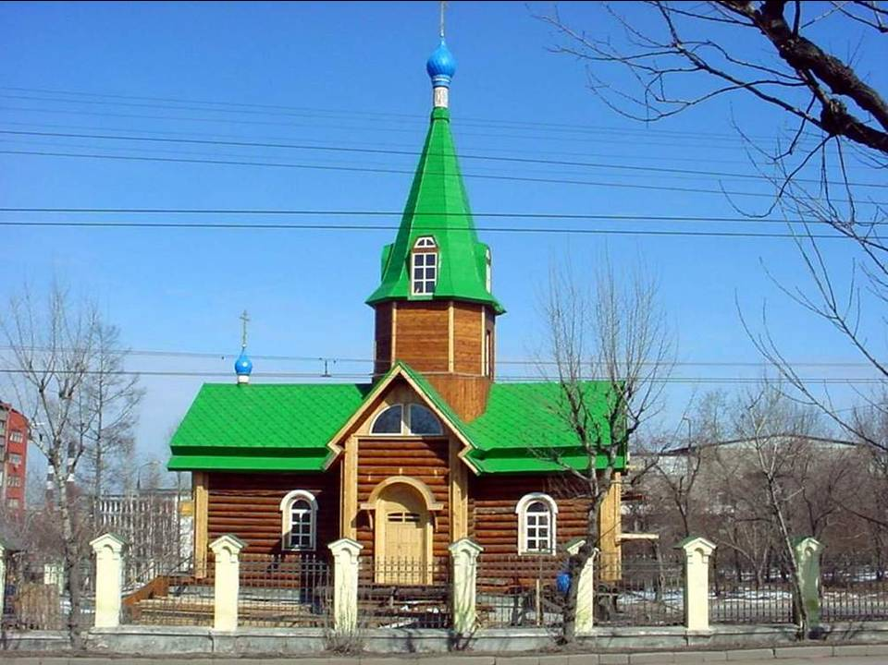

Slide 14
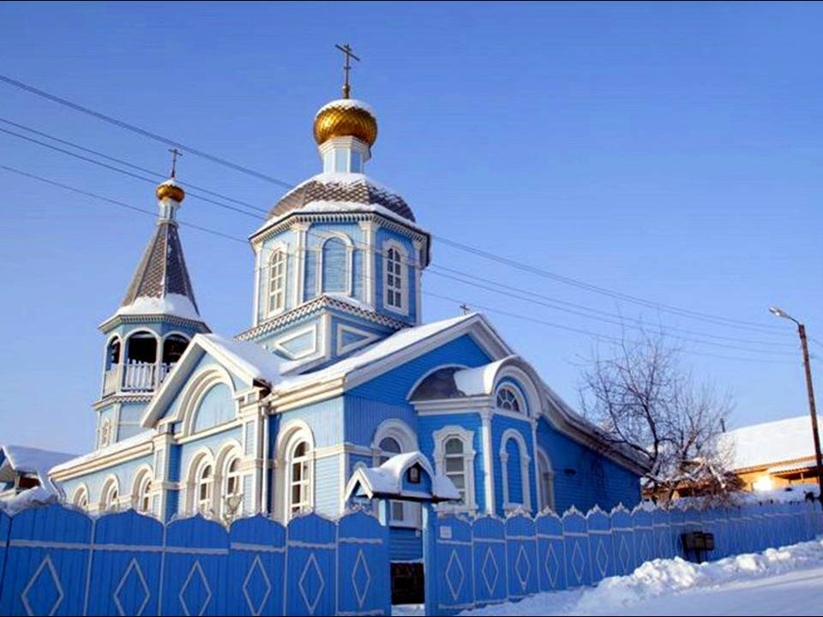

Slide 15
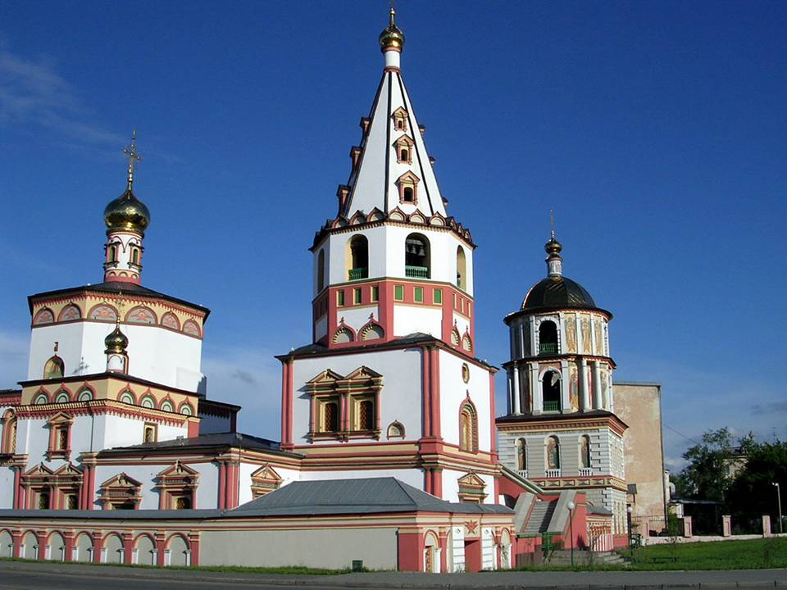

Slide 16
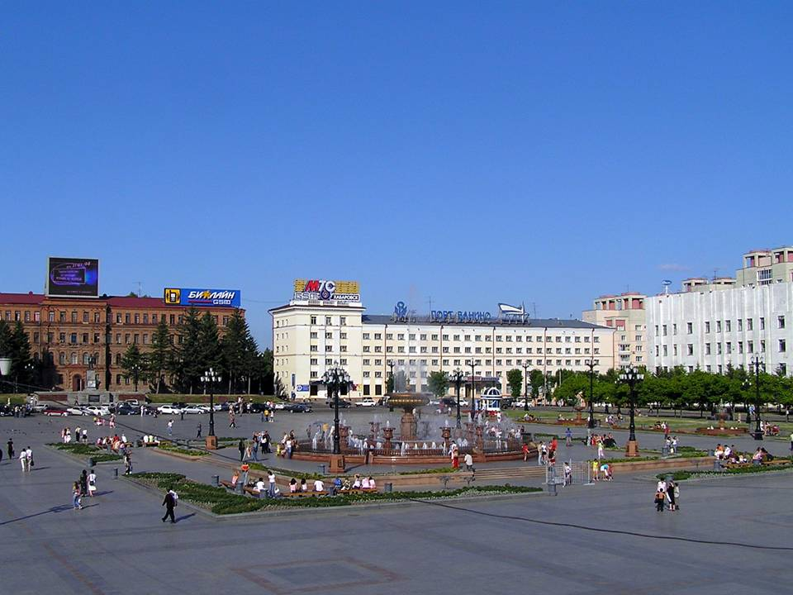

CIUDAD DE JABÁROVSK

Slide 17
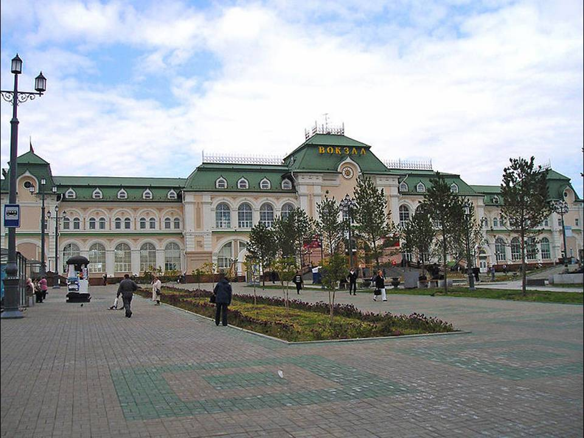

Slide 18
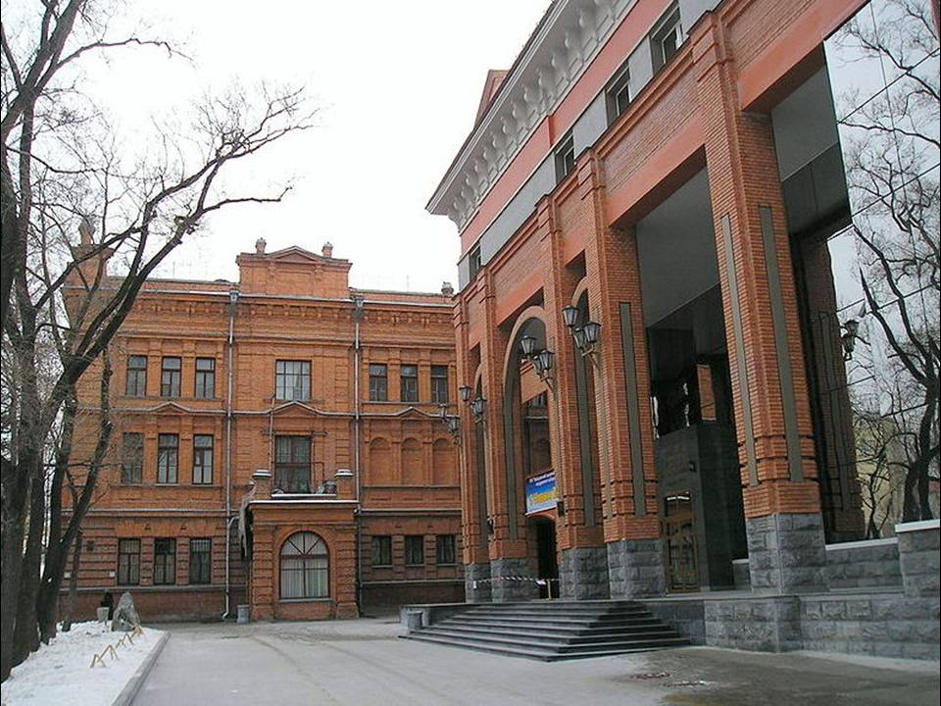

Slide 19
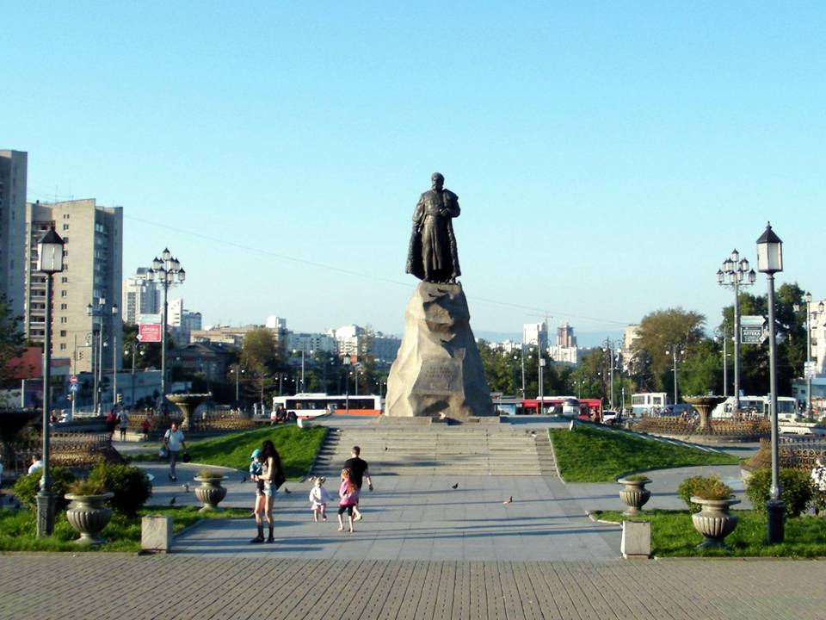

Slide 20
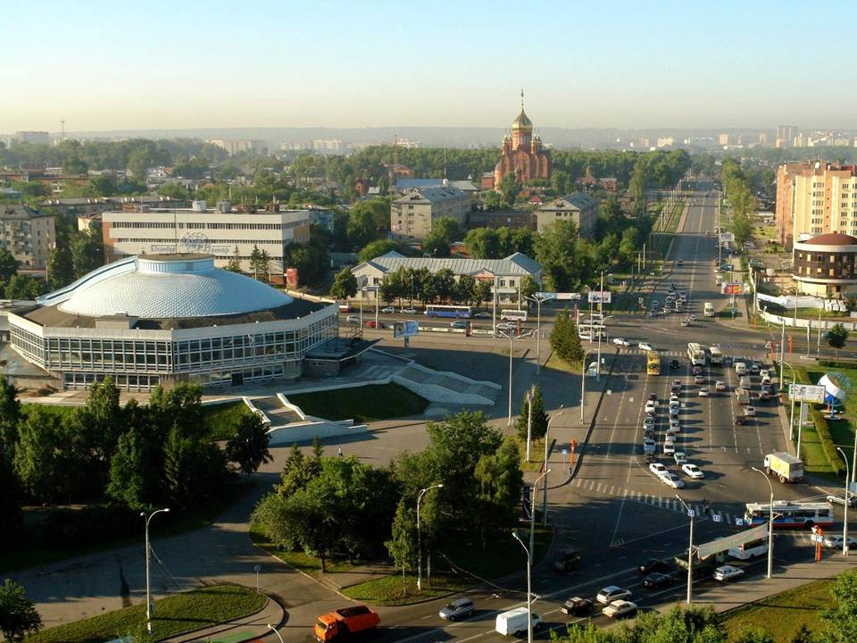

CIUDAD DE KEMEPOBO

Slide 21
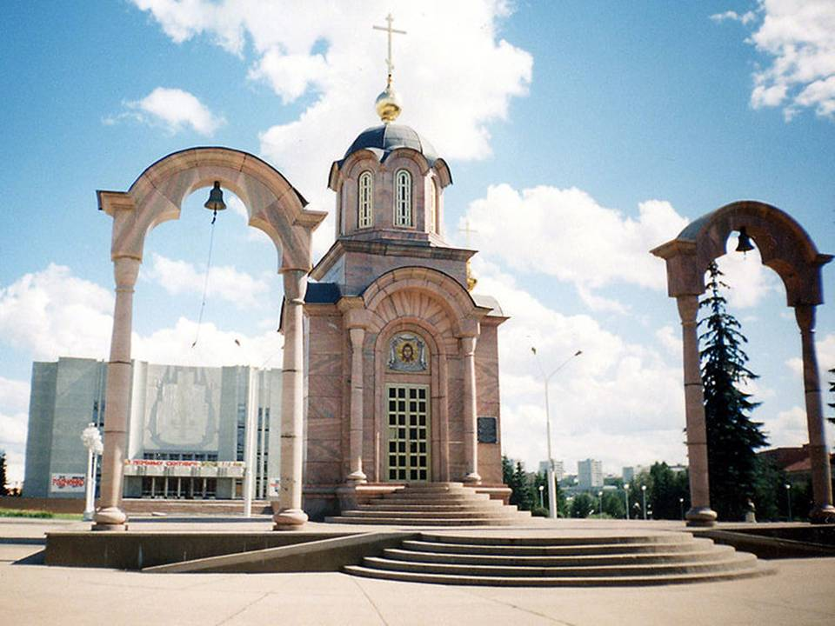

Slide 22
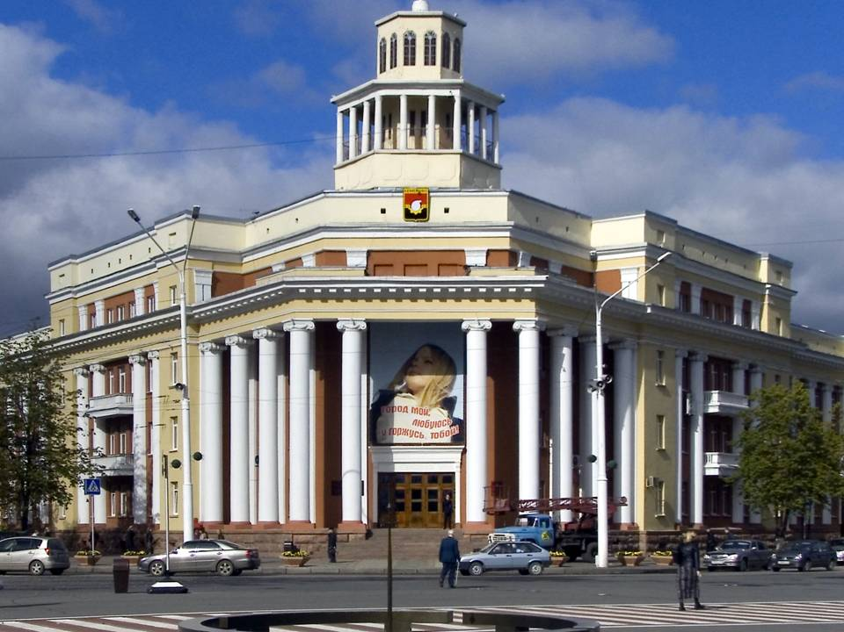

Slide 23
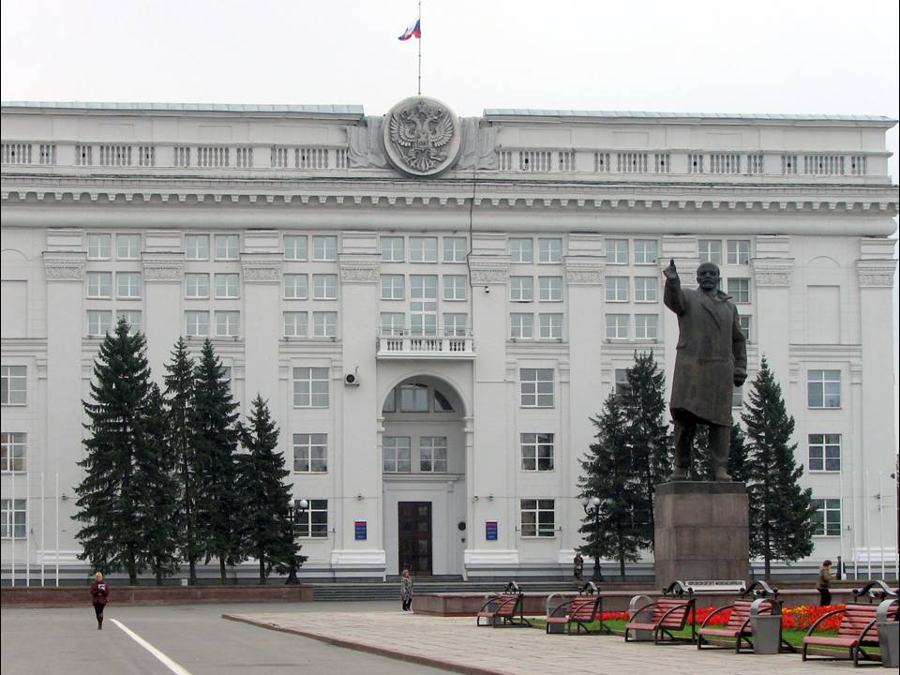

Slide 24
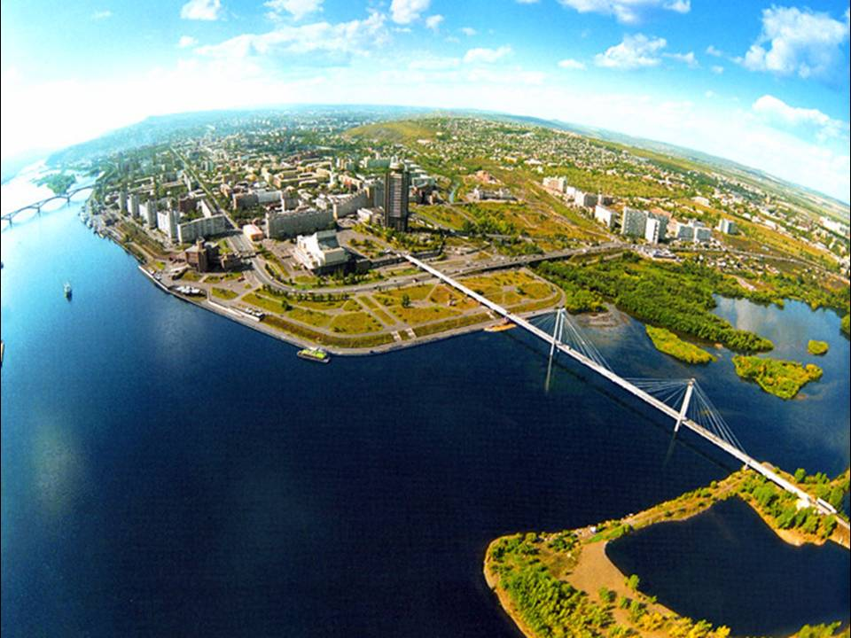

CIUDAD DE KRASNOYARSK

Slide 25
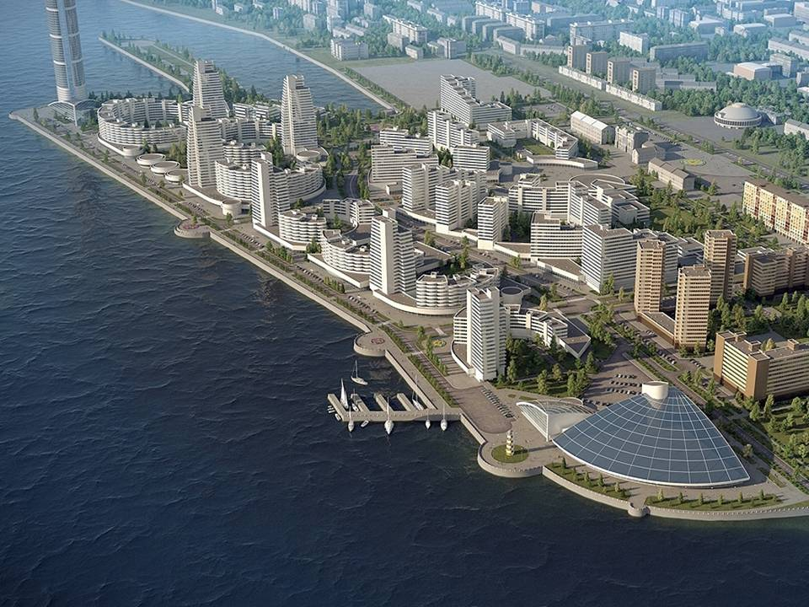

Slide 26
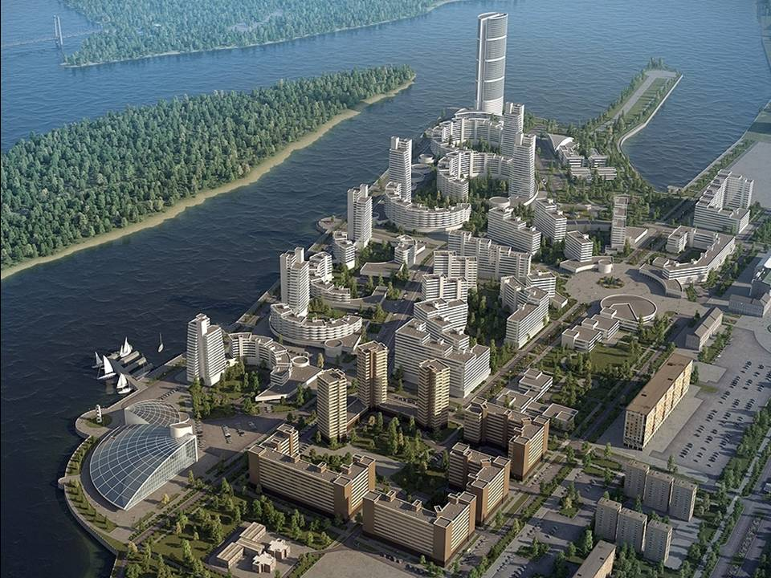

Slide 27
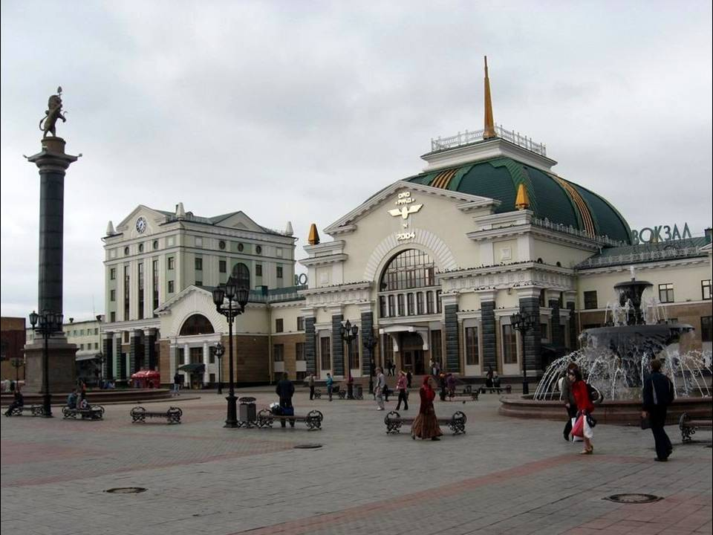

Slide 28
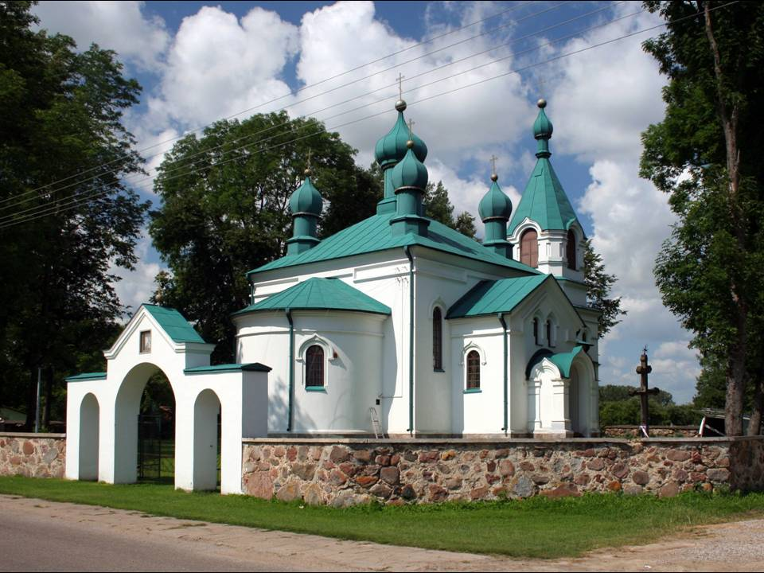

CIUDAD DE MAGNITOGORSK

Slide 29
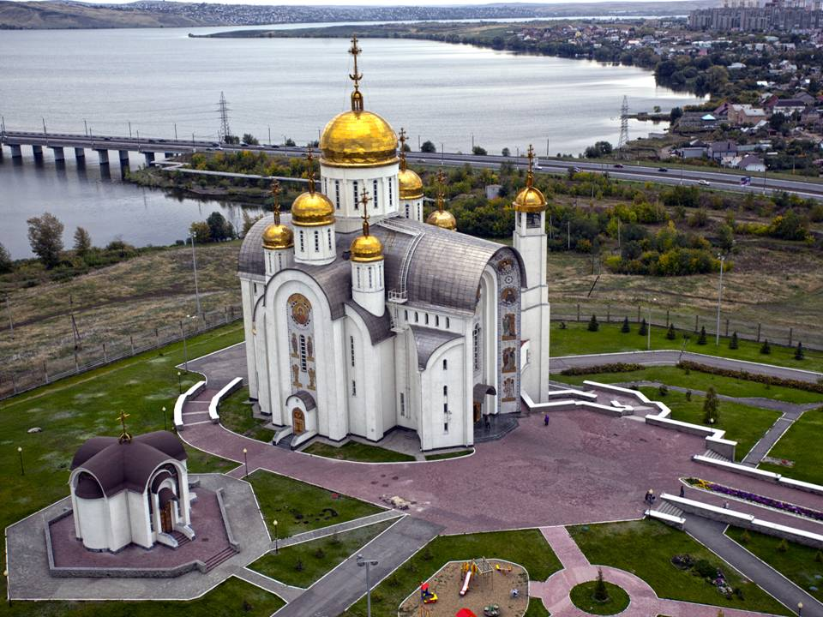

Slide 30
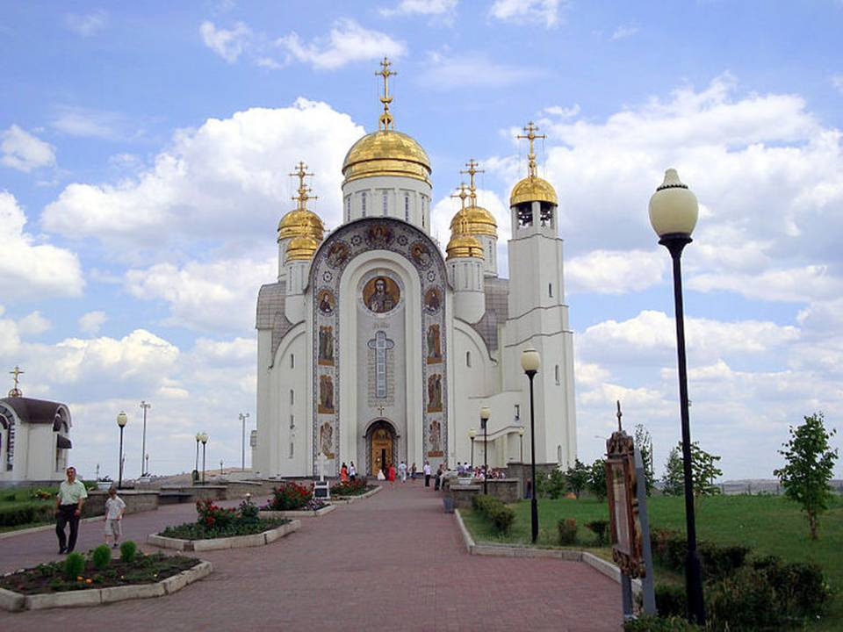

Slide 31
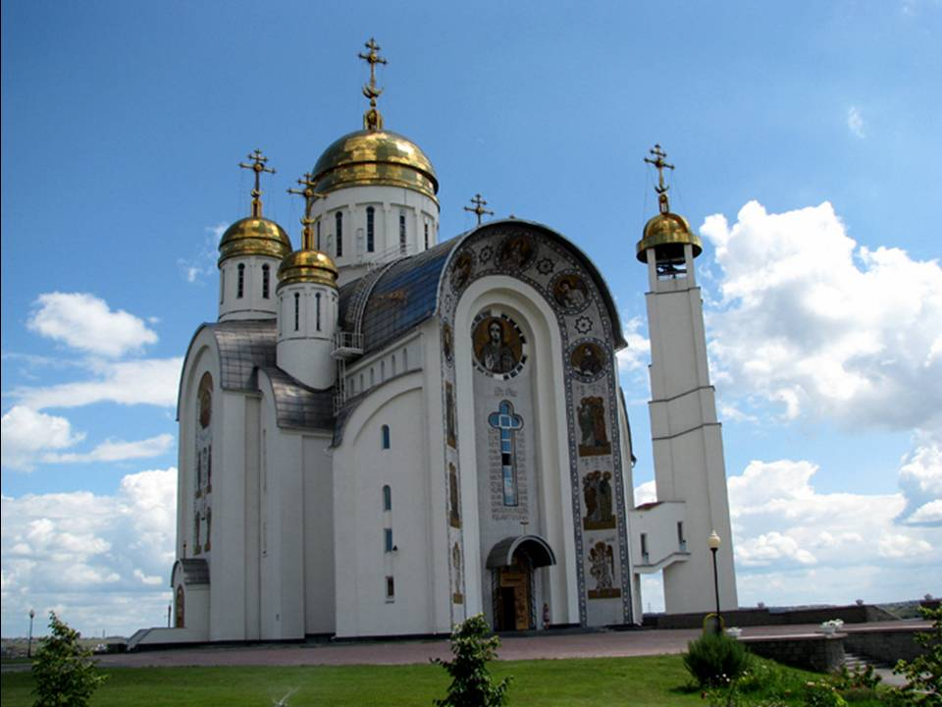

Slide 32
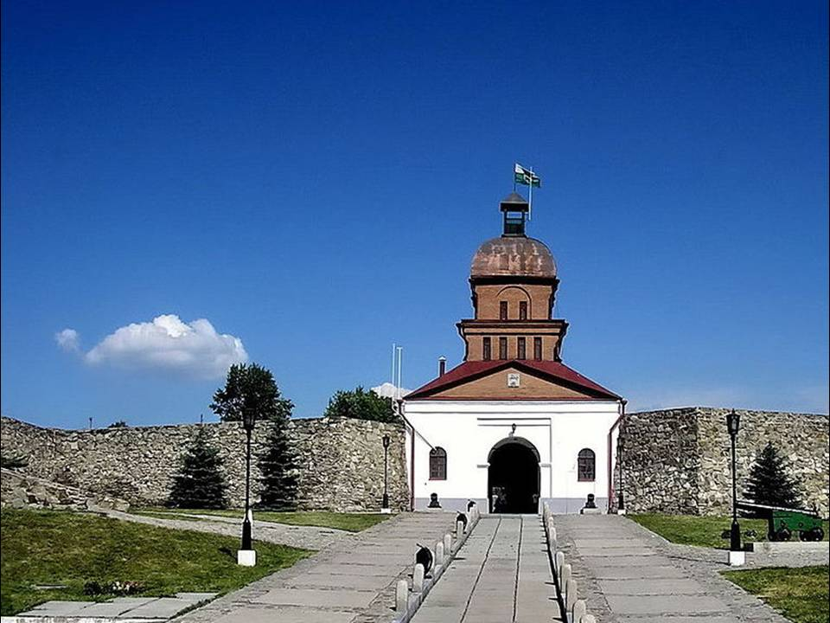

CIUDAD DE NOVOKUZNETSK

Slide 33
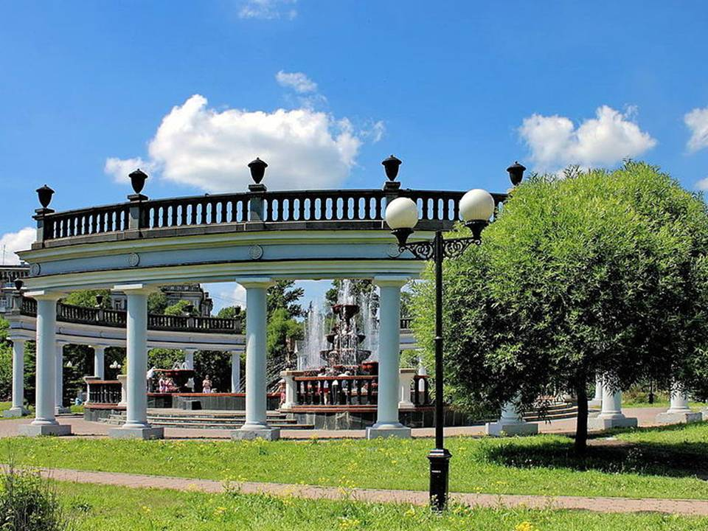

Slide 34
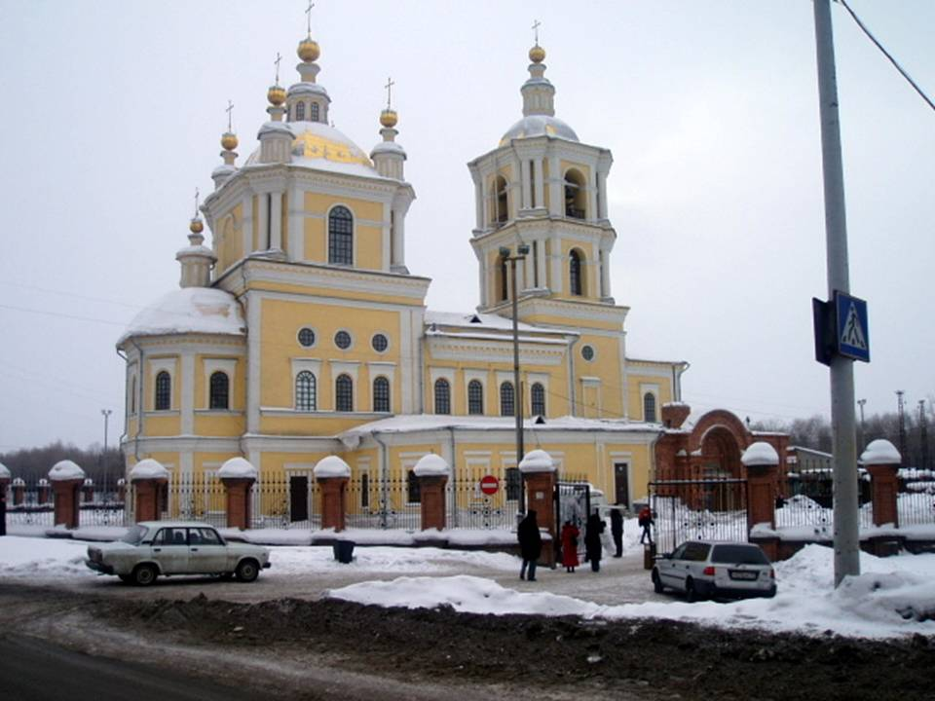

Slide 35
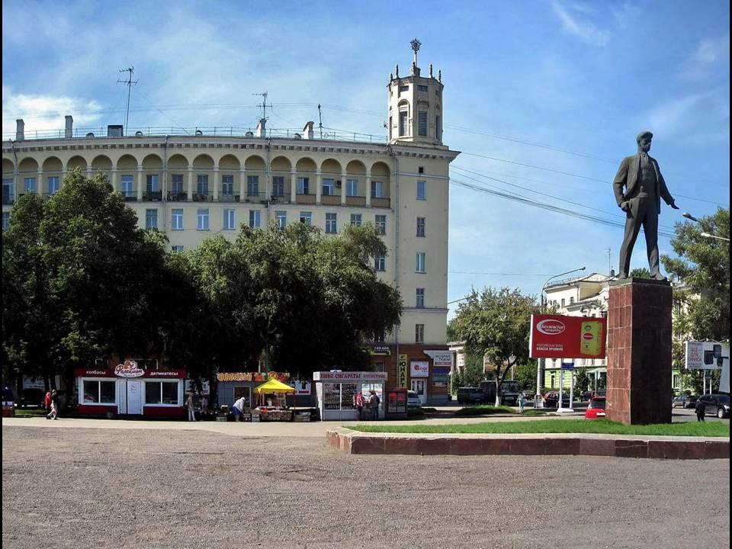

Slide 36
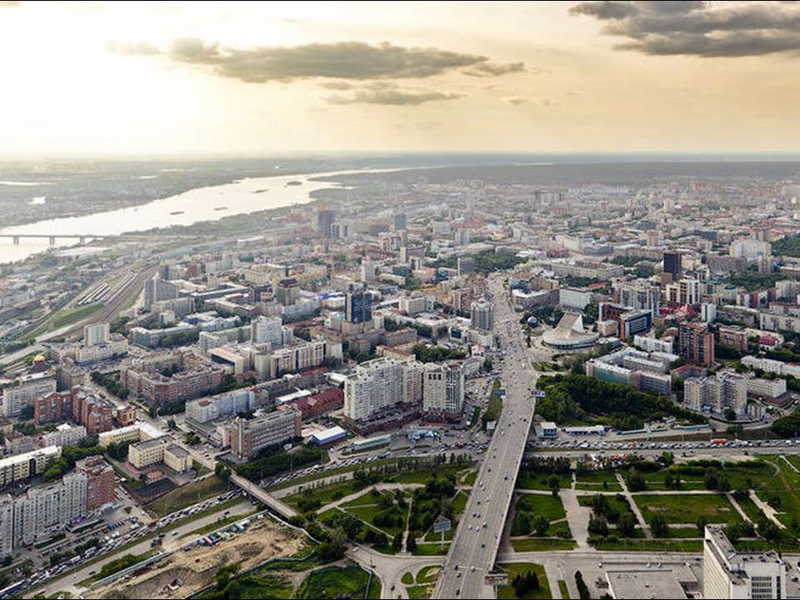

CIUDAD DE NOVOSIBIRSK

Slide 37
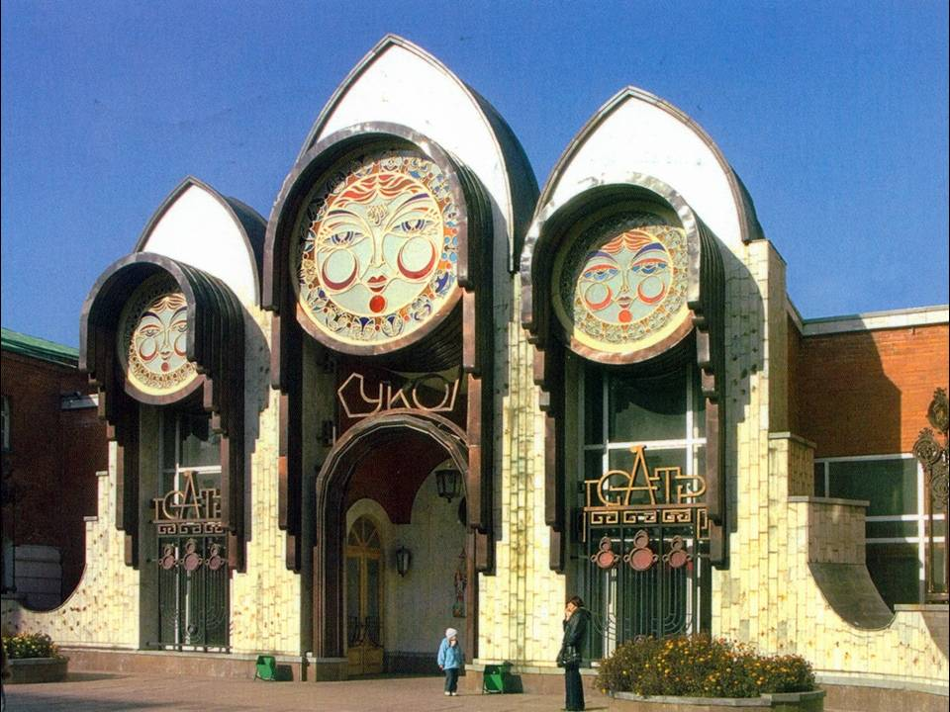

Slide 38
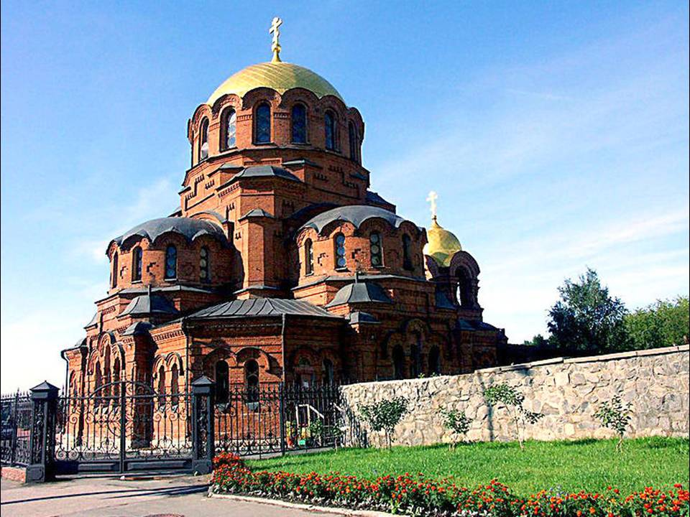

Slide 39
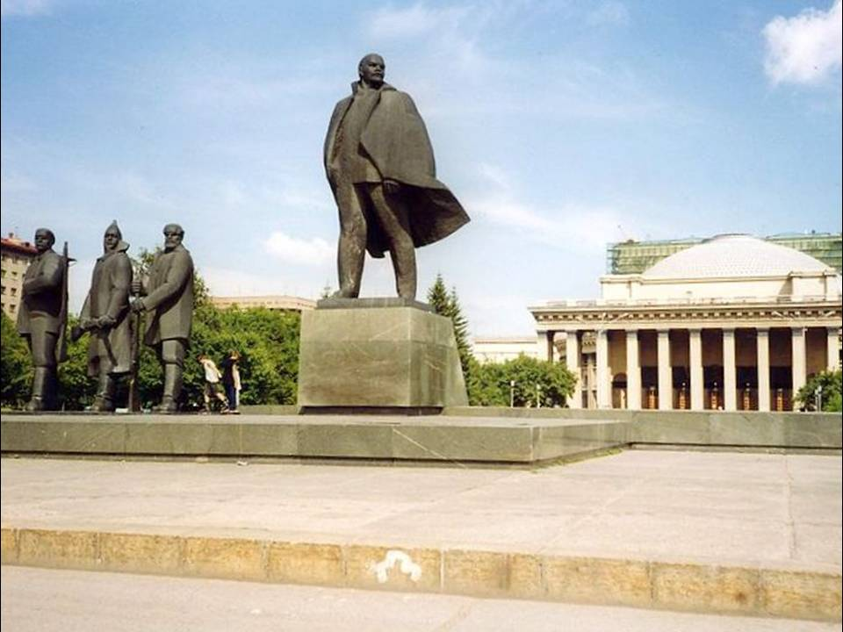

Slide 40
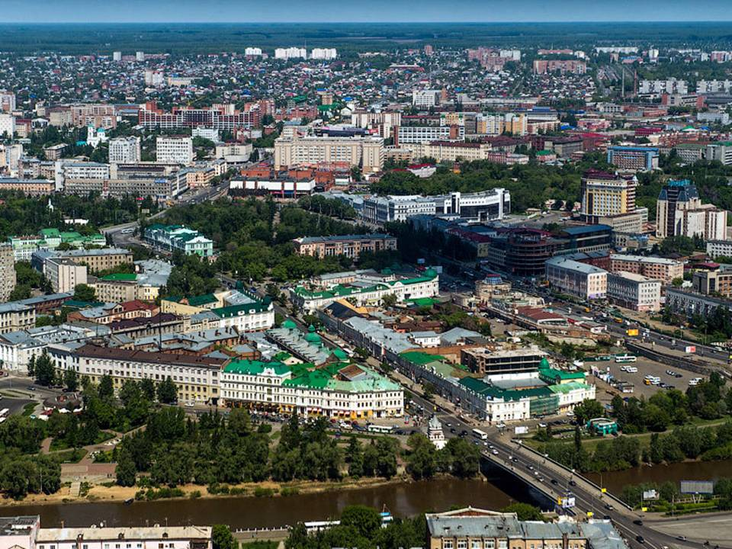
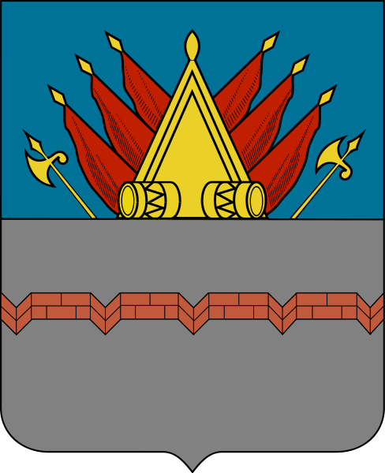
CIUDAD DE OMSK

Slide 41
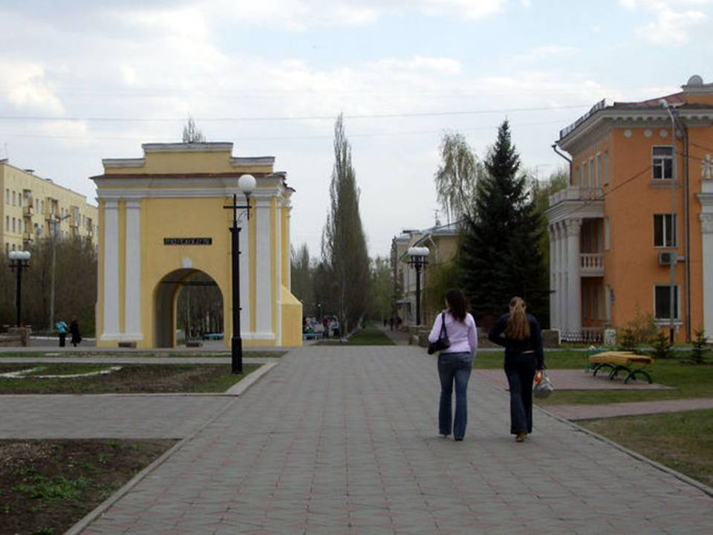

Slide 42
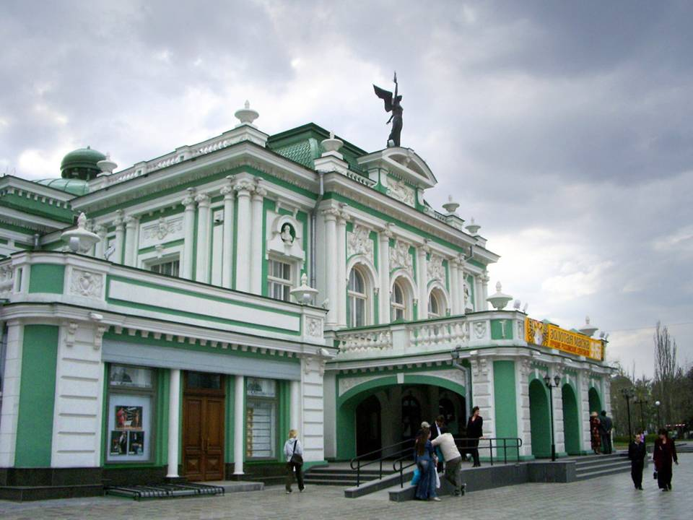

Slide 43
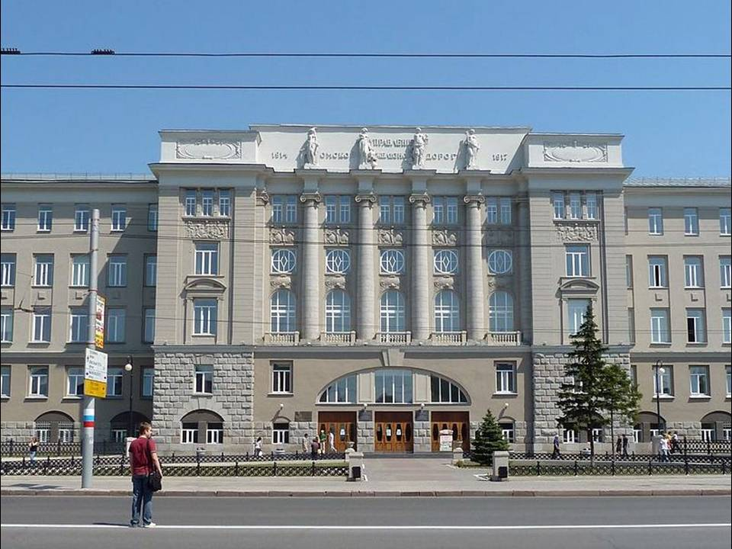

Slide 44
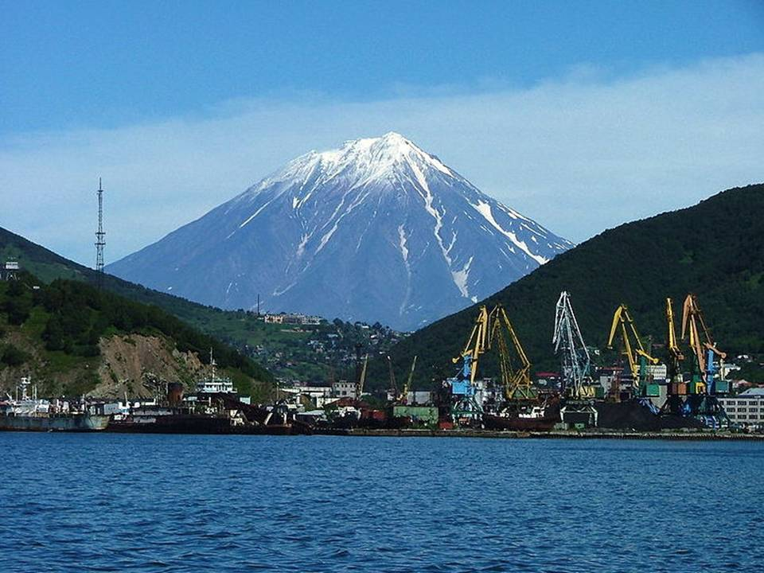

CIUDAD DE PETROPÁVLOSK

Slide 45
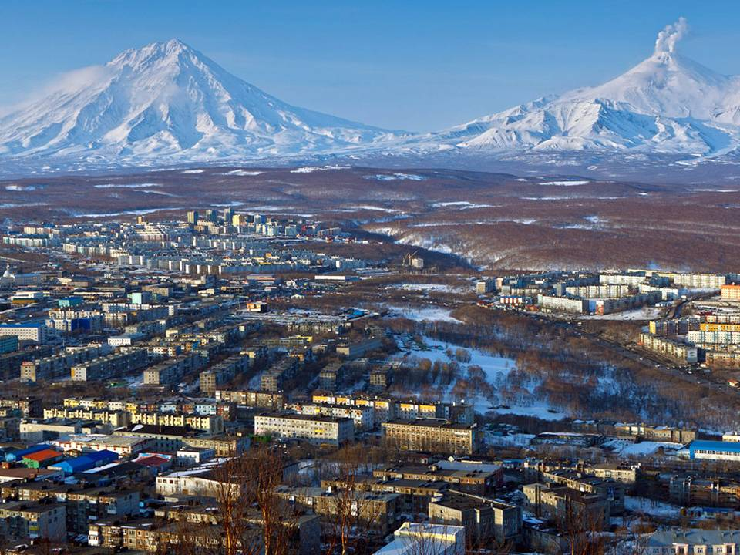

Slide 46
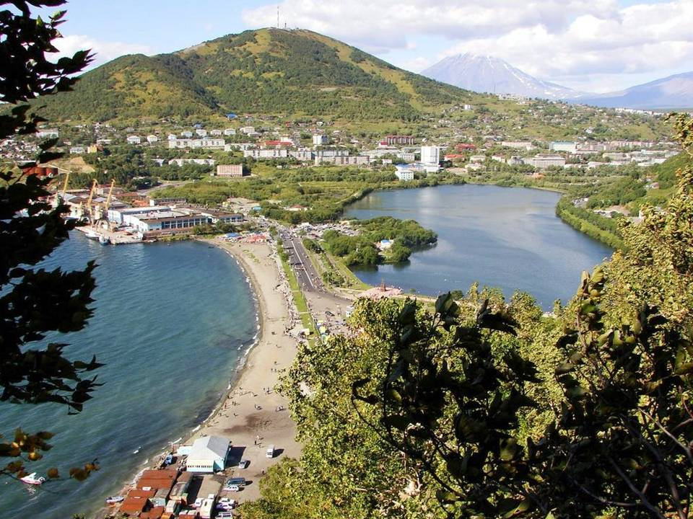

Slide 47
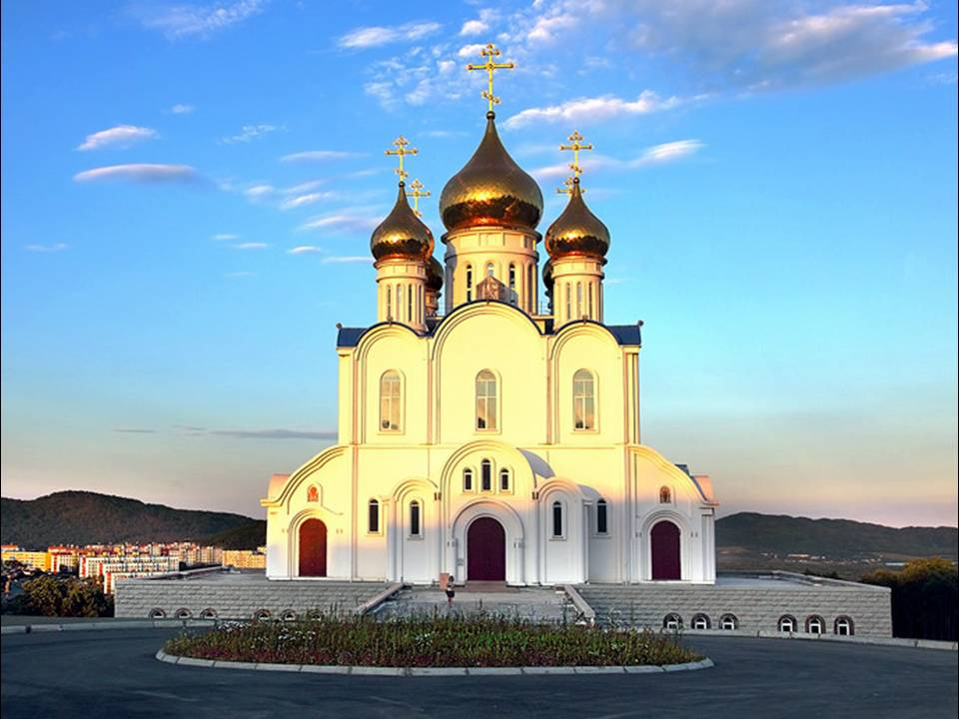

Slide 48
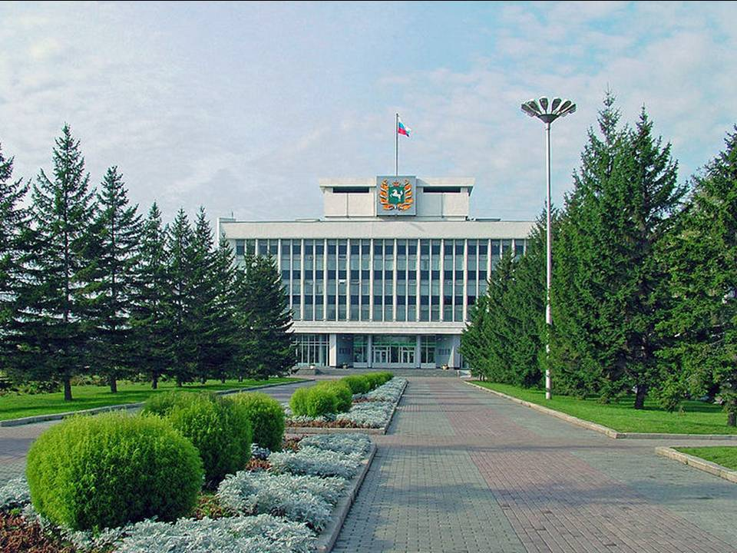

CIUDAD DE TOMSK

Slide 49
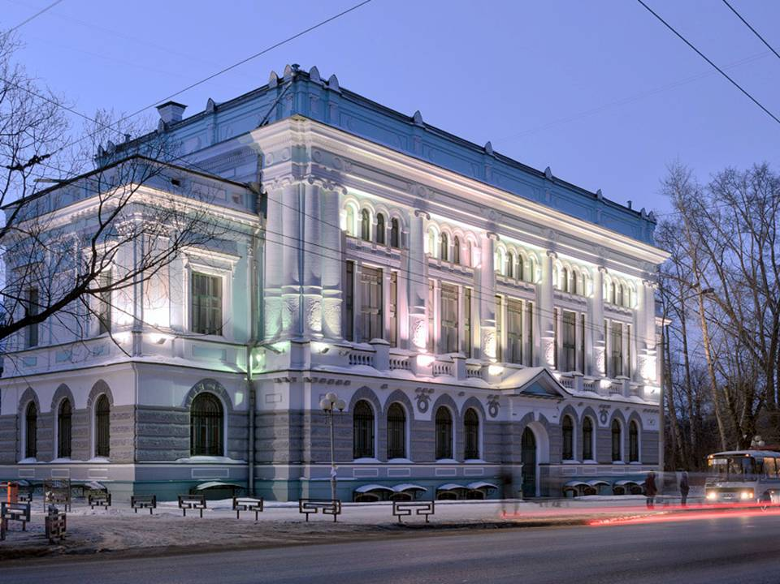

Slide 50


Slide 51


Slide 52


CIUDAD DE TYUMEN

Slide 53


Slide 54


Slide 55


Slide 56


CIUDAD DE ULÁN-UDÉ

Slide 57


Slide 58


Slide 59


Slide 60


CIUDAD DE VLADIVOSTOK

Slide 61


Slide 62


Slide 63

FIN

Slide 64







¿Te ha gustado?
Puedes ver más entrando
Aquí
Además puedes recibir powerpoints en tu correo electrónico suscribiéndote aquí:

